Slide 1
Estetiska programmet 2015 Ylva Eriksson

Slide 2
Nyheter från Skolverket
Yrkesdansarutbildningen
Gymnasiesärskolan
Stödmaterial särskilt begåvade elever
Utvärdering av kunskapskraven

Slide 3
Yrkesdansarutbildningen
Från hösten kommer det att vara två ingångar på yrkesdansarutbildningen, en nationell profil klassisk balett och en i modern nutida dans. Profilerna ska bli två tydliga studievägar på gymnasiet.
Dessutom ska nu de sökande förutom en ortopedisk hälsoundersökning också genomgå en allmänmedicinsk undersökning.

Slide 4
Gymnasiesärskolans individuella program
I september kommer Skolverket att genomföra en konferensserie på sex olika orter som vänder sig till lärare på gymnasiesärskolans individuella program. Innehållet kommer att i första hand handla om kvalitet och bedömning inom dessa program. Inbjudan och program presenteras på Skolverkets hemsida när det är klart.

Slide 5
Stödmaterial särskilt begåvade elever – ett regeringsuppdrag
Ett socialt och didaktiskt stödmaterial
Tillgängligt i slutet av maj
Materialet kommer att ligga på Skolverkets webb
Didaktiskt material i ämnena:
Bild
Matematik
Historia
Svenska
Engelska och moderna språk

Slide 6
Utvärdering av kunskapskraven
Skolverket har i uppdrag att utvärdera kunskapskraven
Ett arbete som nyligen påbörjats – ännu inte riktigt tagit form

Slide 7
Några siffror - ES
Estetiska programmet har de senaste åren haft en elevminskning, och mellan läsåren 2013/14 och 2014/15 minskade programmet med 6,9 procent, vilket är den största minskningen av de högskoleförberedande programmen.
Läsåret 2014/15 går 24 083 elever på programmet.

Slide 8
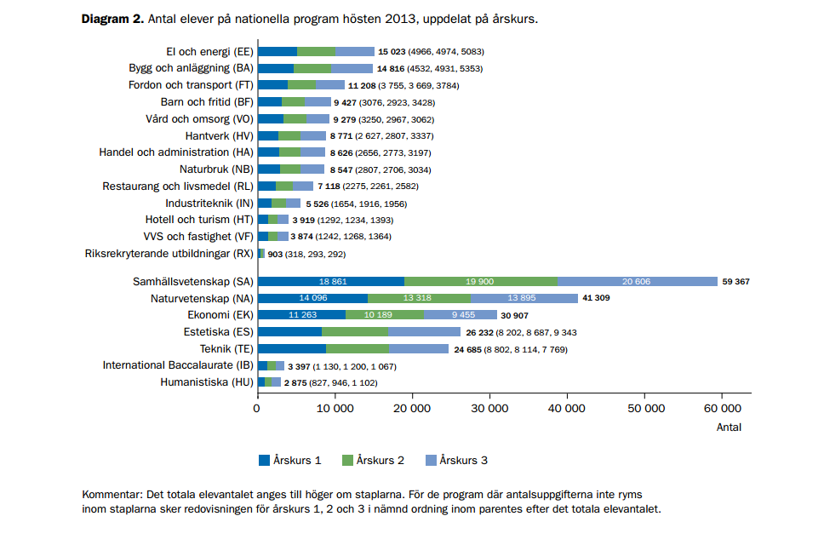

Slide 9
ES - Elever läsåret 2014/2015
Offentlig huvudman Enskild huvudman Totalt elever
14 462 elever 9 621 elever 24 083
SA 57 714
EK 33 393
HU Ca 2 500

Slide 10
ES – Antal elever/inriktning Läsåret 2014/15
Bild och formgivning 4 258
Dans 1 302
Estetik och media 6 878
Musik 8 935
Teater 1 864
Uppgift saknas 337

Slide 11
Förändring för åk 1 mellan 2013 och 2014 Estetiska programmet
Minskning med 562 elever
Störst är minskningen på inriktning musik med 250 elever

Slide 12
Skolkommuner och enheter ELEVER I ÅK1 – Estetiska programmet
Skolkommuner
2011/12 140
2012/13 132
2013/14 126
2014/15 113
Enheter
274
265
157

